Slide 1
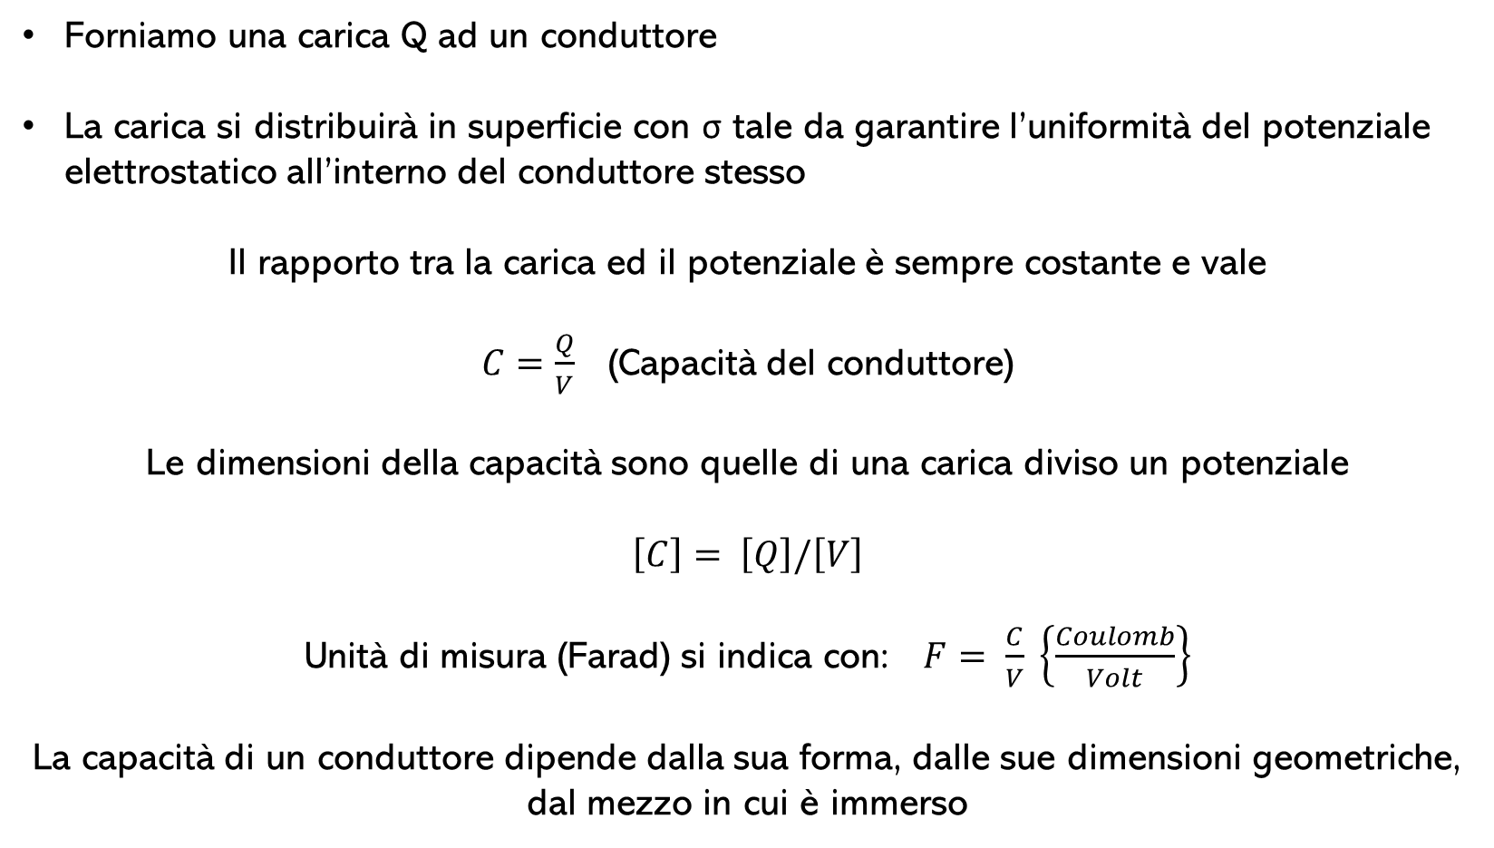
Capacità elettrica
Forniamo una carica Q ad un conduttore
La carica si distribuirà in superficie con σ tale da garantire l’uniformità del potenziale elettrostatico all’interno del conduttore stesso
Il rapporto tra la carica ed il potenziale è sempre costante e vale
$C=\frac{Q}{V}$ (Capacità del conduttore)
Le dimensioni della capacità sono quelle di una carica diviso un potenziale
$$\left[C\right]= \left[Q\right]/\left[V\right]$$
Unità di misura (Farad) si indica con: $F= \frac{C}{V} \left\{\frac{Coulomb}{Volt}\right\}$
La capacità di un conduttore dipende dalla sua forma, dalle sue dimensioni geometriche, dal mezzo in cui è immerso

Slide 2
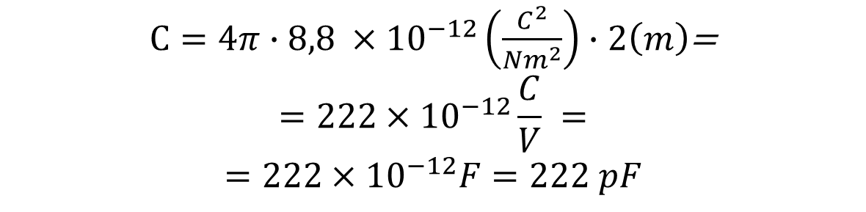
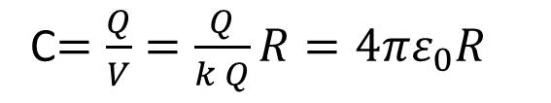
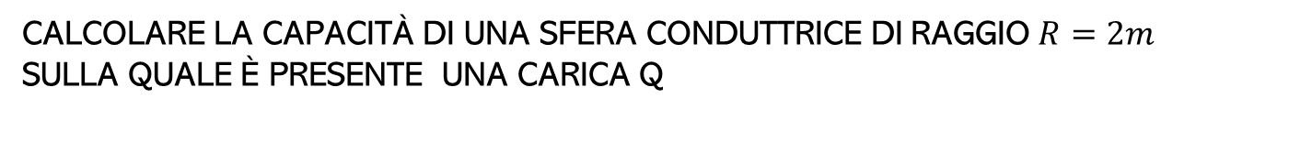
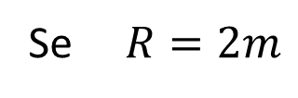
ESERCIZIO:
CALCOLARE LA CAPACITÀ DI UNA SFERA CONDUTTRICE DI RAGGIO $R=2m$
SULLA QUALE È PRESENTE UNA CARICA Q
$$\vec{E_{0}}\left(\vec{r}\right)=k\frac{Q}{r^{2}}\hat{r}$$
$$V−V\left(∞\right)≡V=\int_{R}^{∞}{\vec{E_{0}}\left(\vec{r}\right)d\vec{l}=k\frac{Q}{R}}$$
C$=\frac{Q}{V}=\frac{Q}{k Q}R=4πε_{0}R$
$C=4π∙8,8 ×{10}^{−12}\left(\frac{C^{2}}{{Nm}^{2}}\right)∙2\left(m\right)$=
$$=222×{10}^{−12}\frac{C}{V} =$$
$=222$ $×{10}^{−12}F=222 pF$
Se $R=2m$

Slide 3
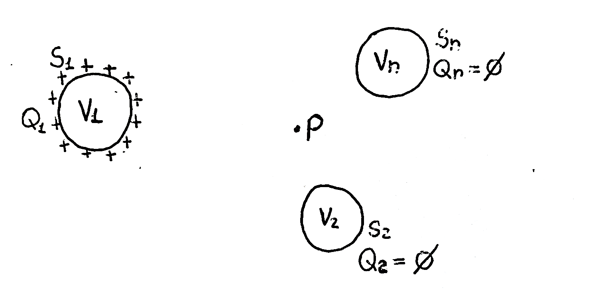


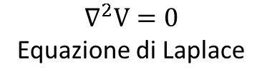


Dato un sistema di n conduttori, S1, S2,…Sn isolati di cui uno (S1) carico con carica Q1 e gli altri scarichi, dimostrare che i
potenziali degli altri conduttori sono proporzionali a Q1
$$V_{1}∝ Q_{1}$$
$$V_{2}∝ Q_{2}$$
…
$$V_{n}∝ Q_{n}$$
In un generico punto dello spazio, la funzione V(P) risulta essere
Soluzione dell’equazione di Laplace relativa al caso in cui su S1 sia
Presente una carica Q1 e le cariche sugli altri conduttori siano nulle
$$V\left(P\right)= ?$$
$$∇^{2}V=0$$
Equazione di Laplace
101 poi 77

Slide 4


Se moltiplichiamo V(P) per un valore costante, la funzione V’(P) sarà soluzione della stessa equazione di Laplace?
$$V\left(P\right)∙α=V^{′}(P)$$
$∇^{2}$ $V^{′}\left(P\right)=∅ ?$
dimostriamolo:
$$∇^{2} V^{′}=∇^{2} \left(V\left(P\right) α\right)=α∇^{2}V=∅$$
FATTORE COSTANTE
Aver moltiplicato il potenziale V(P) per un fattore costante implica moltiplicare per lo stesso fattore tutti i valori assunti
dal campo elettrico E nello spazio. Di conseguenza anche i valori delle densità superficiali di carica risulteranno moltiplicati
per lo stesso fattore:
$$α V\left(P\right)⇒ \vec{E}=−\vec{∇}V ⇒ σ=ε_{0} E$$

Slide 5
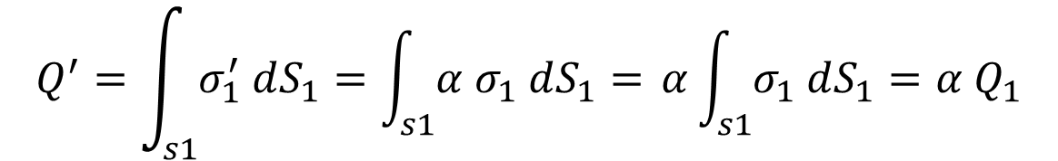
Questo ci permette di determinare la carica su S1 come:
$$Q^{′}=\int_{s1}{σ_{1}^{′} dS_{1}=\int_{s1}{α σ_{1} dS_{1}= }α\int_{s1}{σ_{1} dS_{1}=α Q_{1}}}$$
Le cariche sugli altri conduttori resteranno invece nulle:
.
.
.
.
$$Q_{n}^{′}=\int_{s_{n}}{σ_{n}^{′} dS_{n}= }\int_{s_{n}}{α σ_{n} dS_{n}=α }\int_{s_{n}}{σ_{n} dS_{n}=α{ Q}_{n}=∅}$$
Questa è la situazione fisica che stiamo considerando.
Si conclude che la funzione V’=αV rappresenta i potenziali nel caso in cui S1 è carico e gli altri conduttori no

Slide 6









Ricapitolando:
$$V^{′}= αV$$
$${Q_{1}}^{′}= αQ_{1}$$
$$V_{1}$$
$${V^{′}}_{1}= P_{11}Q_{1}$$
$$V_{2}$$
$$∝ Q_{1}, { S}_{1}$$
$${V^{′}}_{2}= P_{21}Q_{1}$$
…
…
$$V_{n}$$
$${V^{′}}_{n}= P_{n1}Q_{1}$$
Tutti i potenziali sono proporzionali alla carica Q1 presente su S1

Slide 7
































Ritorniamo al caso di due soli conduttori, il primo carico ed il secondo scarico:
$$S_{1}$$
$$+$$
$$+$$
$$Q_{2}=∅$$
$$+$$
$$S_{2}$$
$$∅≠Q_{1}=Q$$
$$+$$
$$+$$
$$−$$
$$+$$
$$+$$
$$+$$
$$−$$
$$−$$
$$+$$
$$+$$
$$+$$
$$−$$
$$+$$
$$+$$
$$+$$
$$+$$
$$−$$
$$V_{1}^{′}=P_{11}Q_{1}$$
$$Q_{1}≠∅$$
$$V_{1}^{′}=?$$
$$Q_{2}=∅$$
In maniera analoga:
$$V_{2}^{′}=P_{21}Q_{1}$$
$$V_{2}^{′}=?$$
$$V_{1}^{′′}=P_{12}Q_{2}$$
$$Q_{1}=∅$$
$$V_{2}^{′′}=P_{22}Q_{2}$$
$$Q_{2}≠∅$$

Slide 8


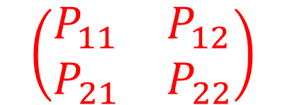

Se entrambi i conduttori sono carichi
$$V_{1}= P_{11}Q_{1}+P_{12}Q_{2}$$
(1)
$$V_{2}= P_{21}Q_{1}+P_{22}Q_{2}$$
$$P_{ij}=coefficienti di potenziale$$
$$\left(\begin{matrix}P_{11} & P_{12} \\ P_{21} & P_{22}\end{matrix}\right)$$
$$V_{i}= \sum_{j=1}^{n}{P_{ij}Q_{j}}$$
Matrice dei coefficienti
di potenziale

Slide 9
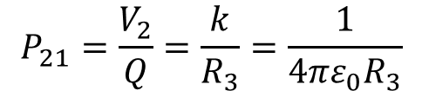














$$S_{2}$$
$$P$$
Per i due conduttori rappresentati in figura calcolare la matrice dei coefficienti di potenziale
+
+
+
+
+
+
+
+
-
-
-
-
+
$$Q$$
+
-
-
-
+
-
+
$$S_{1}$$
+
-
$$V_{1}=P_{11}Q$$
+
+
+
+
Supponiamo che:
e che :
$$Q_{1}=Q$$
-
+
+
-
Dalla (1)
+
-
$$R_{1}$$
-
+
$$V_{2}=P_{21}Q$$
+
+
$$Q_{2}=∅$$
+
-
+
+
-
+
-
+
+
$$R_{2}$$
-
+
-
-
+
$σ$È UNIFORME
+
-
-
-
+
+
$$R_{3}$$
+
+
+
+
+
+
+
La carica da S1 si trasferisce per induzione ad S2. Esternamente ad S2, nel punto generico P, il campo E è uguale a quello prodotto da una distribuzione sferica di raggio R3 ed il potenziale sarà:
$$V_{1}=?$$
$$P_{21}=\frac{V_{2}}{Q}=\frac{k}{R_{3}}=\frac{1}{4πε_{0}R_{3}}$$
$V_{2}=k\frac{Q}{R_{3}}=\frac{1}{4πε_{0}}$ $\frac{Q}{R_{3}}$

Slide 10
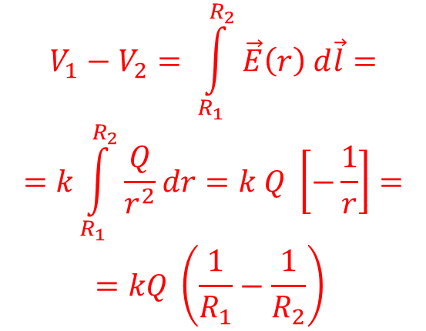

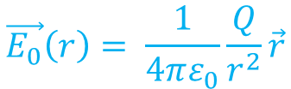






$$S_{2}$$
Q
+
+
+
+
Per calcolare il potenziale V1 del conduttore S1 procediamo nel seguente modo:
Osserviamo le linee di forza del campo elettrico nell’intercapedine
Usiamo la relazione tra campo e potenziale
+
+
+
+
-
-
-
-
+
+
-
-
-
+
-
$$S_{1}$$
+
+
+
+
-
+
+
-
+
-
+
+
+
-
$$R_{1}$$
+
-
+
+
-
+
+
-
+
-
+
+
$$R_{2}$$
-
+
-
-
+
+
-
-
-
+
+
$$R_{3}$$
+
+
+
+
+
+
+
$$V_{1}−V_{2}= \int_{R_{1}}^{R_{2}}{\vec{E}\left(r\right) d\vec{l}}=$$
$$=k\int_{R_{1}}^{R_{2}}{\frac{Q}{r^{2}}dr}=k Q \left[−\frac{1}{r}\right]=$$
$$=kQ \left(\frac{1}{R_{1}}−\frac{1}{R_{2}}\right)$$
$$R_{2}$$
$$\vec{E_{0}}\left(r\right)= \frac{1}{4πε_{0}}\frac{Q}{r^{2}}\vec{r}$$
$$R_{1}$$

Slide 11


Ricaviamo il potenziale V1 come:
$$V_{1}=V_{2}+\frac{Q}{4πε_{0}}\left(\frac{1}{R_{1}}−\frac{1}{R_{2}}\right)=\frac{Q}{4πε_{0}} \frac{1}{R_{3}}+\frac{Q}{4πε_{0}}\left(\frac{1}{R_{1}}−\frac{1}{R_{2}}\right)=kQ\left(\frac{1}{R_{3}}+\frac{1}{R_{1}}−\frac{1}{R_{2}}\right)$$
$$P_{11}=\frac{V_{1}}{Q}=k\left(\frac{1}{R_{3}}+\frac{1}{R_{1}}−\frac{1}{R_{2}}\right)=k \frac{R_{1}R_{2}+R_{2}R_{3}−R_{1}R_{3}}{R_{1}R_{2}R_{3}}$$
Questo sempre nel caso in cui:
$$Q_{1}≠0=Q$$
$$Q_{2}=0$$
Proviamo ora a cambiare le ipotesi iniziali:

Slide 12

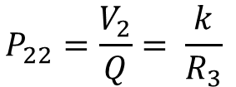
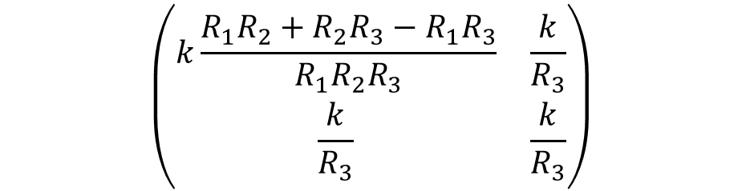
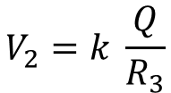

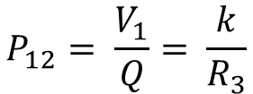
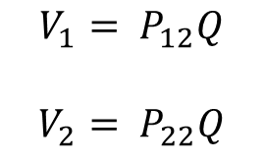
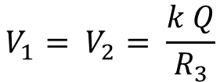

$$V_{2}=k \frac{Q}{R_{3}}$$
$$Q_{1}=0$$
$$V_{1}= P_{12}Q$$
$$V_{2}= P_{22}Q$$
Esternamente ad S2 non cambia nulla dunque:
$$P_{22}=\frac{V_{2}}{Q}= \frac{k}{R_{3}}$$
$$Q_{2}≠0=Q$$
Essendo nullo il campo tra i due conduttori si ha inoltre:
$$V_{1}= V_{2}= \frac{k Q}{R_{3}}$$
$$\left(V_{1}− V_{2}= \int{\vec{E}}d\vec{l}\right)$$
$$P_{12}= \frac{V_{1}}{Q}= \frac{k}{R_{3}}$$
La matrice dei coefficienti di potenziale potrà dunque essere scritta nel seguente modo:
$$\left(\begin{matrix}k\frac{R_{1}R_{2}+R_{2}R_{3}−R_{1}R_{3}}{R_{1}R_{2}R_{3}} & \frac{k}{R_{3}} \\ \frac{k}{R_{3}} & \frac{k}{R_{3}}\end{matrix}\right)$$

Slide 13
Osservazioni:
L’INDUZIONE È COMPLETA SE LE LINEE DI FORZA DEL CAMPO ELETTRICO PARTONO DA UN CONDUTTORE E TERMINANO SULL’ALTRO
IN QUESTO CASO IL SISTEMA DI CONDUTTORI SI CHIAMERÀ CAPACITORE O CONDENSATORE ELETTROSTATICO
QUALI SONO LE CONFIGURAZIONI GEOMETRICHE PER LE QUALI SI HA INDUZIONE COMPLETA?

Slide 14
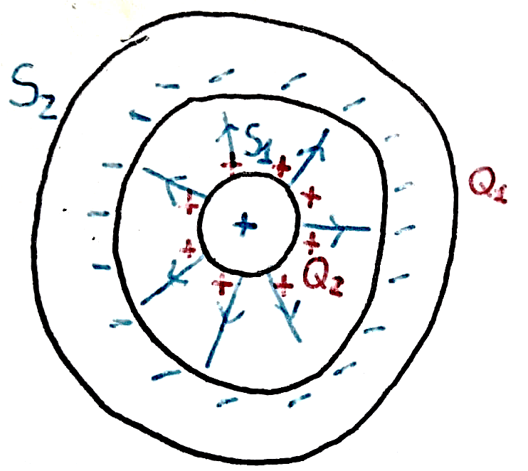
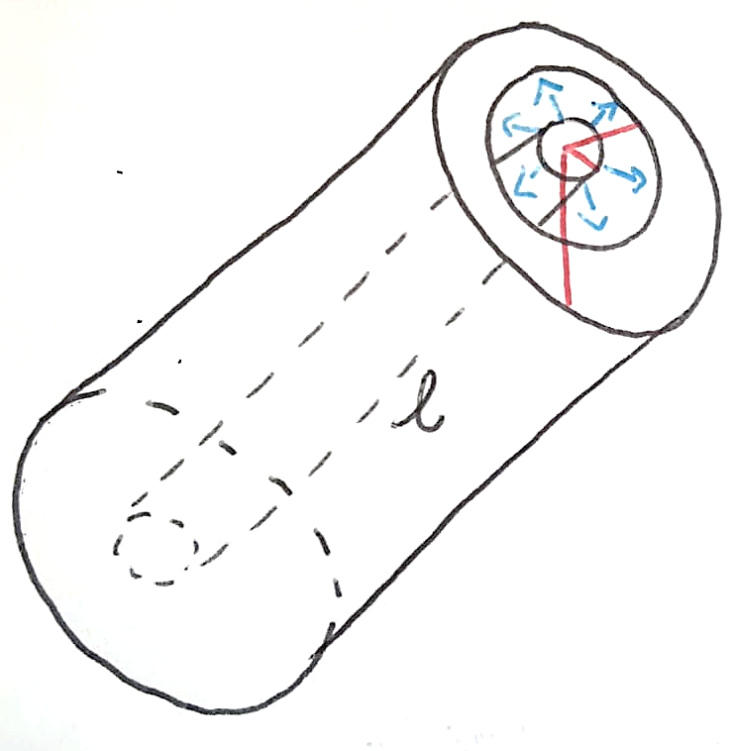
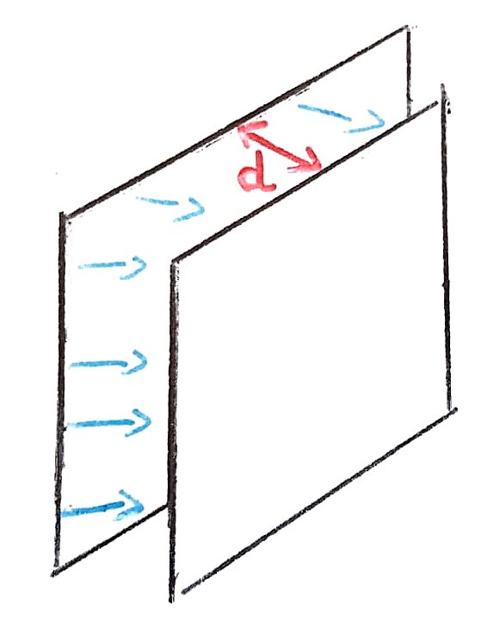
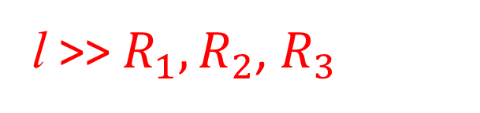
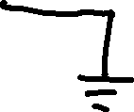
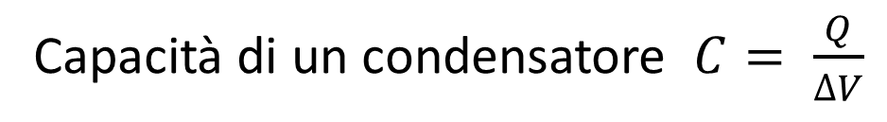


Capacità di un condensatore $C= \frac{Q}{∆V}$
1)
2)
Condensatore sferico
3)
$$σ$$
$$−σ$$
Condensatore cilindrico
Condensatore piano
l >> $R_{1},R_{2}$, $R_{3}$

Slide 15

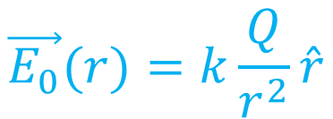



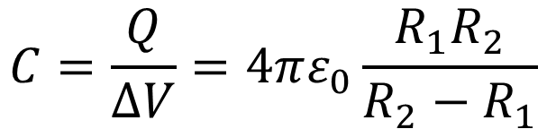

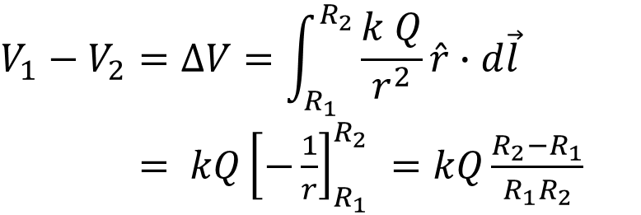

CALCOLARE LA CAPACITÀ DI UN CONDENSATORE SFERICO
per
$$R_{1}<r<R_{2}$$
$$S_{2}$$
-
-
-
-
-
-
-
$$\vec{E_{0}}(r)=k\frac{Q}{r^{2}}\hat{r}$$
-
$$S_{1}$$
+
+
+
+
-
-
+
+
-
-
$$R_{1}$$
+
-
+
-
+
+
-
$$V_{1}−V_{2}=∆V=\int_{R_{1}}^{R_{2}}{\frac{k Q}{r^{2}}\hat{r}∙d\vec{l}}$$
$= kQ{\left[−\frac{1}{r}\right]}_{R_{1}}^{R_{2}} =kQ\frac{R_{2}−R_{1}}{R_{1}R_{2}}$
-
+
+
$$R_{2}$$
-
-
-
-
-
-
$$R_{3}$$
$$C=\frac{Q}{∆V}=4πε_{0}\frac{R_{1}R_{2}}{R_{2}−R_{1}}$$

Slide 16
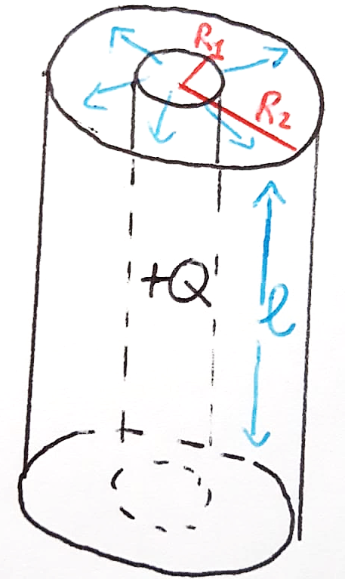

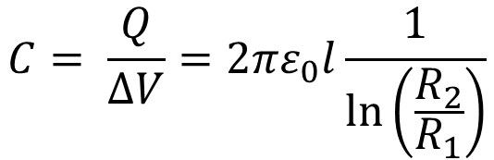
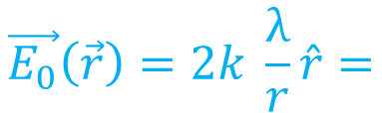
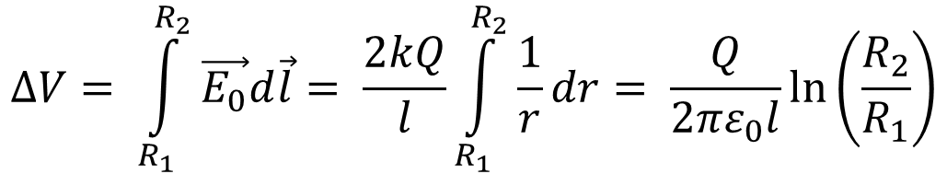

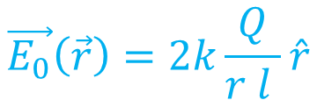
2)
CALCOLARE LA CAPACITÀ DI UN CONDENSATORE CILINDRICO
$$R_{1}<r<R_{2}$$
$$\vec{E_{0}}\left(\vec{r}\right)=2k \frac{λ}{r}\hat{r}=$$
$(λ= \frac{Q}{l}$)
$$\vec{E_{0}}\left(\vec{r}\right)=2k\frac{Q}{r l }\hat{r}$$
-Q
$$∆V= \int_{R_{1}}^{R_{2}}{\vec{E_{0}}d\vec{l}}= \frac{2kQ}{l}\int_{R_{1}}^{R_{2}}{\frac{1}{r}dr}= \frac{Q}{2πε_{0}l}\ln\left(\frac{R_{2}}{R_{1}}\right)$$
$$C= \frac{Q}{∆V}=2πε_{0}l\frac{1}{\ln\left(\frac{R_{2}}{R_{1}}\right)}$$

Slide 17

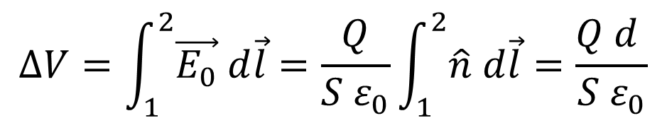

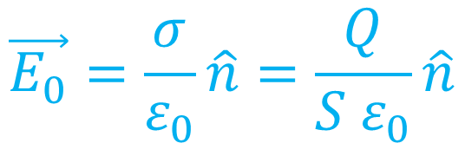


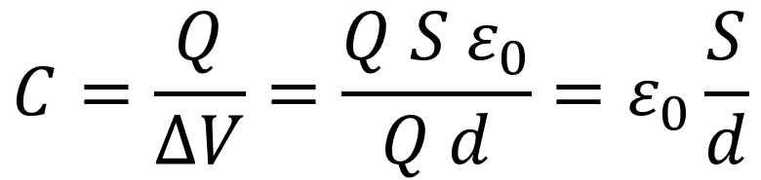

3) CALCOLARE LA CAPACITÀ DI UN CONDENSATORE PIANO
$$+Q$$
$$\vec{E_{0}}=\frac{σ}{ε_{0}}\hat{n}=\frac{Q}{{S ε}_{0}}\hat{n}$$
$$−Q$$
$$d$$
$$∆V=\int_{1}^{2}{\vec{E_{0}} d\vec{l}}=\frac{Q}{{S ε}_{0}}\int_{1}^{2}{\hat{n} d\vec{l}}=\frac{Q d }{{S ε}_{0}}$$
$$+ σ$$
$$−σ$$
$$C=\frac{Q}{∆V}=\frac{Q S{ ε}_{0}}{Q d}=ε_{0}\frac{S}{d}$$

Slide 18
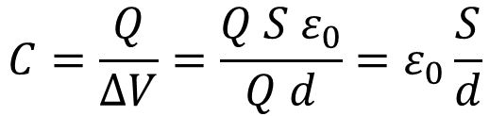
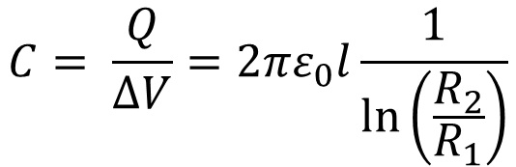
Osserviamo che nel caso del calcolo delle capacità di un condensatore cilindrico o piano:
$$C= \frac{Q}{∆V}=2πε_{0}l\frac{1}{\ln\left(\frac{R_{2}}{R_{1}}\right)}$$
Capacità del condensatore cilindrico
$$C=\frac{Q}{∆V}=\frac{Q S{ ε}_{0}}{Q d}=ε_{0}\frac{S}{d}$$
Capacità del condensatore piano
Abbiamo sempre trascurato gli effetti di bordo, cosa lecita quando la distanza d tra le armature è molto minore delle
Dimensioni lineari della loro superficie
d << dimensioni lineari del condensatore

Slide 19
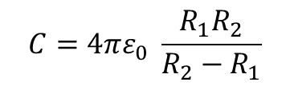

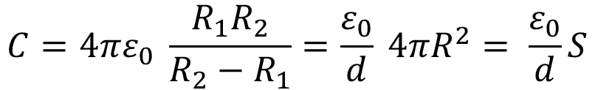
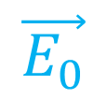

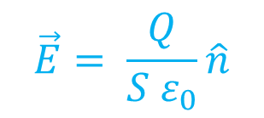






$$C=4πε_{0} \frac{R_{1}R_{2}}{R_{2}−R_{1}}$$
Osserviamo inoltre che la capacità di un condensatore sferico:
si riduce a quella di un condensatore piano se la distanza tra le armature è molto
minore dei loro raggi d<<R1,R2
Se poniamo infatti:
$$R_{2}−R_{1}=d$$
$$C=4πε_{0} \frac{R_{1}R_{2}}{R_{2}−R_{1}}=\frac{ε_{0}}{d} 4πR^{2}= \frac{ε_{0}}{d}S$$
$$R_{2}R_{1}\sim R^{2}$$
$$+Q$$
$$−Q$$
$$d$$
$$C= \frac{ε_{0}S}{d}$$
$$\vec{E_{0}}$$
$$\vec{E}= \frac{Q}{S ε_{0}}\hat{n}$$
$$+ σ$$
$$−σ$$

Slide 20

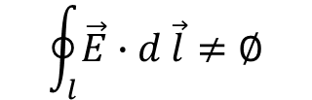
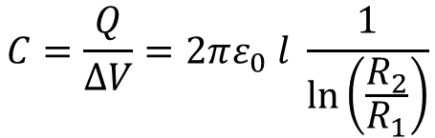

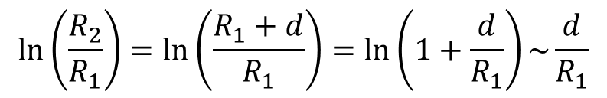
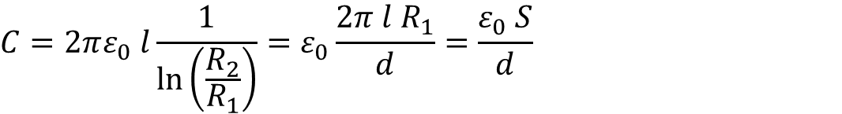
La stessa cosa si ha nel caso del condensatore cilindrico se:
$$R_{2}−R_{1}=d≪R_{2},R_{1}$$
$$C=\frac{Q}{∆V}=2πε_{0} l \frac{1}{\ln\left(\frac{R_{2}}{R_{1}}\right)}$$
$$\ln\left(\frac{R_{2}}{R_{1}}\right)=\ln\left(\frac{R_{1}+d}{R_{1}}\right)=\ln\left(1+\frac{d}{R_{1}}\right)\sim \frac{d}{R_{1}}$$
$$C=2πε_{0} l\frac{1}{\ln\left(\frac{R_{2}}{R_{1}}\right)}=ε_{0}\frac{{2π l R}_{1}}{d}=\frac{ε_{0} S}{d}$$
$$\oint_{l}{\vec{E}∙d \vec{l}≠∅}$$
$$l$$
Osservazione: gli effetti di bordo sono interpretabili e prevedibili dalla conservatività del
Campo elettrico. Se fosse possibile un andamento delle linee di campo come quello riportato
in figura, un’eventuale circuitazione in parte interna ed in parte esterna,
darebbe un risultato non nullo

